Slide 1
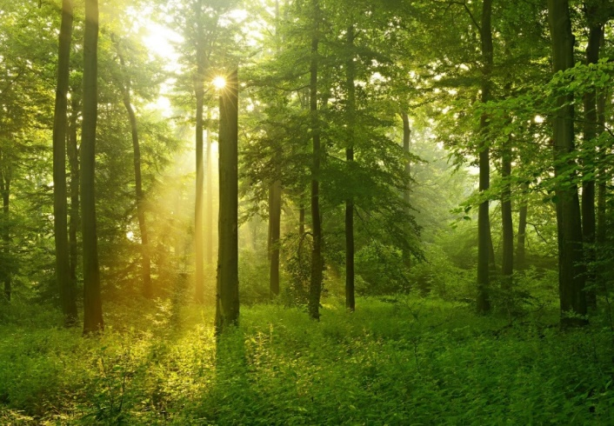
Застосовуємо знання щодня
Я досліджую світ
3 клас
Людина і нежива природа
Урок 36

Slide 2
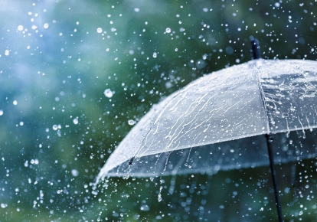
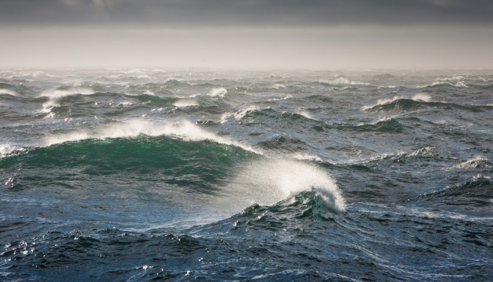
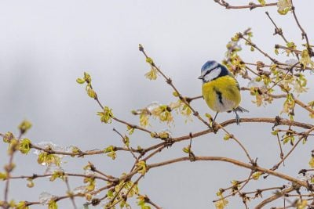
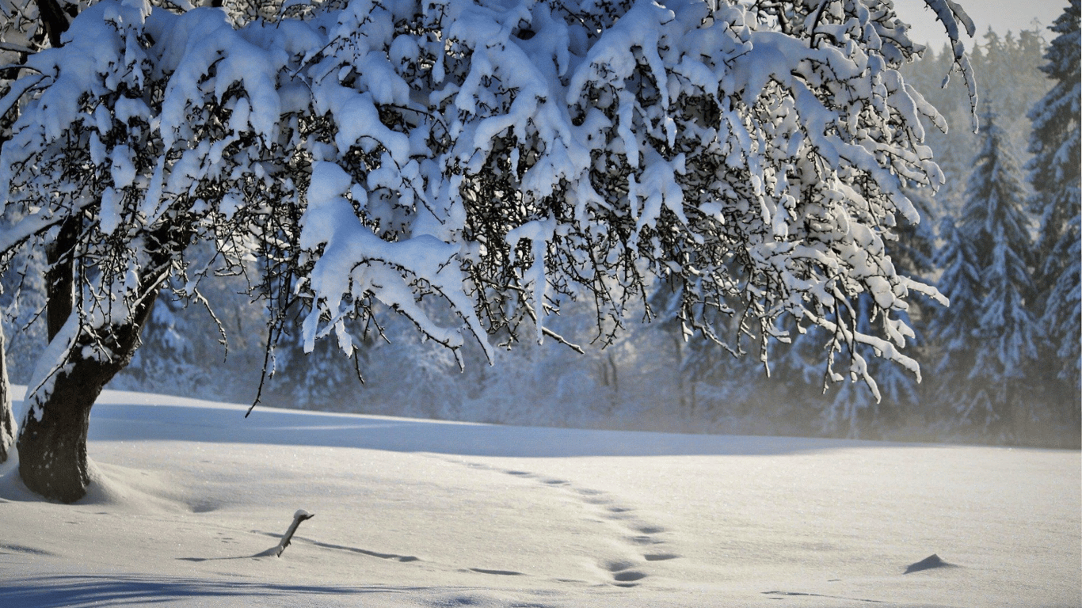
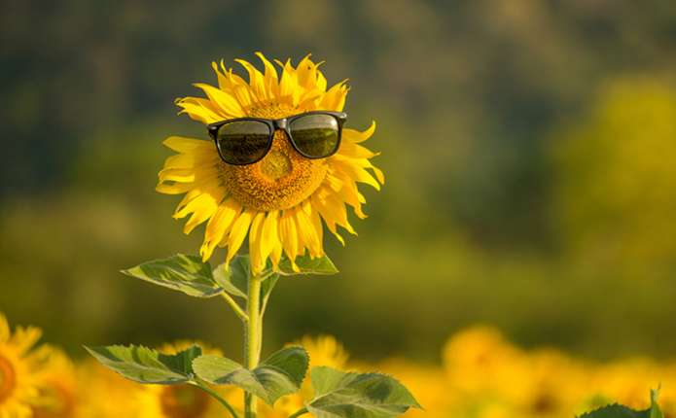
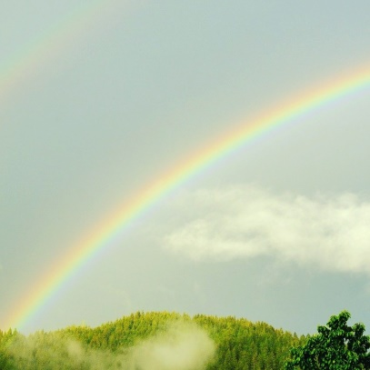
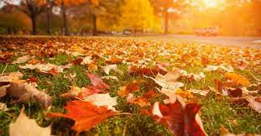
Емоційне налаштування
Вибери світлину з явищем природи, яке найбільше підходить до твого настрою зараз. Поясни чому.
Дощ
Хвилі на морі
Перші листочки
Сніг
Спека
Веселка
Листопад

Slide 3

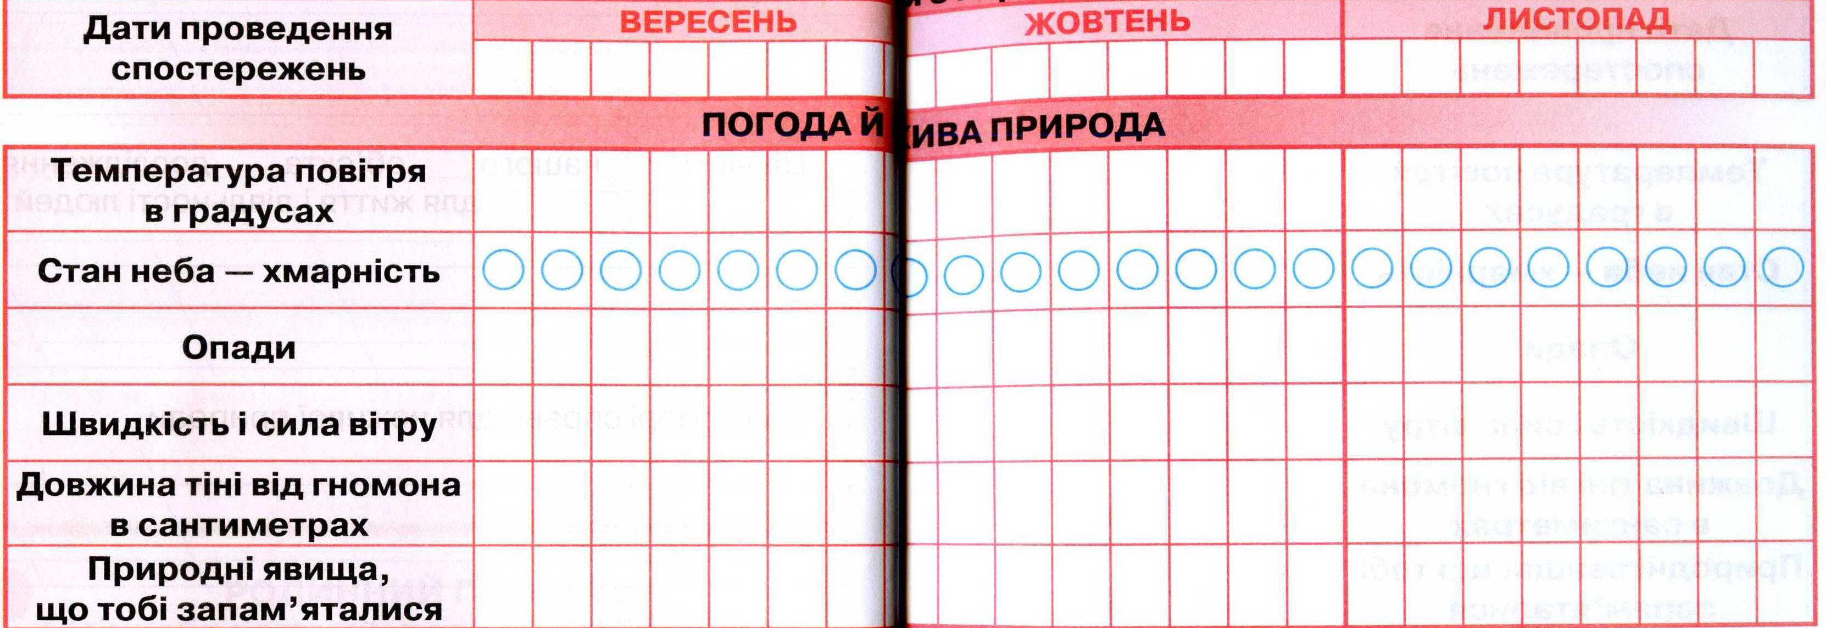
Вправа «Синоптик»
Яка зараз пора року?
Яке число місяця?
Який місяць року?
Який день тижня?
Запиши свої спостереження за неживою природою у календар спостережень
Зошит.
Сторінка
60-61

Slide 4

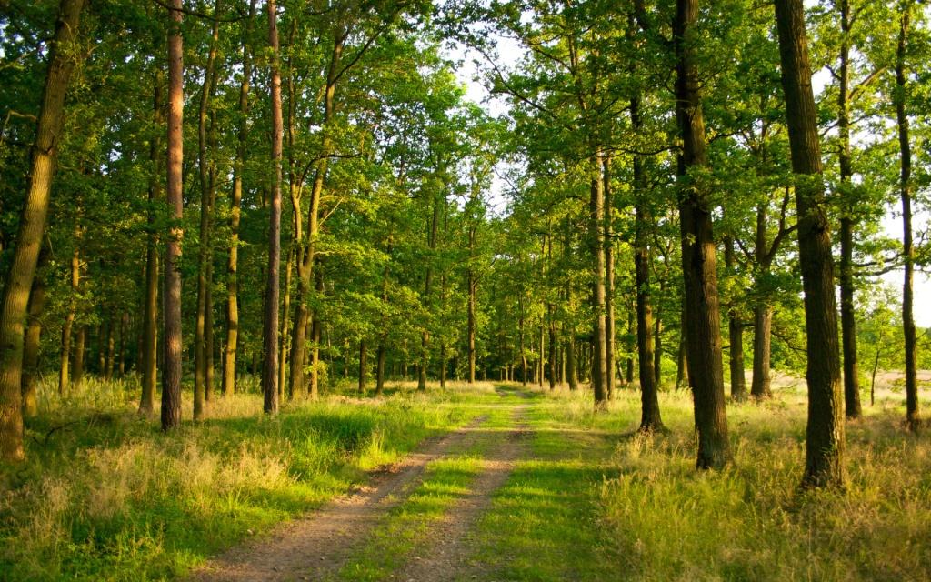
Пригадайте
Чому без повітря неможливе життя на Землі?
Назвіть властивості повітря
Що називають повітряною оболонкою Землі?
Сьогодні на уроці ми повторимо свої знання про повітря
Підручник.
Сторінка
55

Slide 5
Виберіть варіант відповіді
1. Нашу Землю огортає товстий шар ...
АЗОТ
ПОВІТРЯ
КИСЕНЬ
2. Якого газу в повітрі найбільше?
АЗОТ
ВУГЛЕКИСЛИЙ ГАЗ
КИСЕНЬ
3. Який газ із суміші газів повітря необхідний для дихання живих організмів?
АЗОТ
ВУГЛЕКИСЛИЙ ГАЗ
КИСЕНЬ

Slide 6
Виберіть варіант відповіді
4. Обери усі властивості повітря.
безбарвне
розширюється і стискається
заповнює весь простір
ароматне
5. В якому стані перебуває повітря?
газоподібному
рідкому
твердому
6. В якому порядку потрібно вставити пропущені слова: людина вдихає ________ , а видихає________.
вуглекислий газ, кисень.
кисень, вуглекислий газ

Slide 7
Виберіть варіант відповіді
7. На Землі виробляють кисень тільки –
тварини
рослини
люди
8. Щоб зберегти повітря чистим потрібно
(укажи кілька правильних відповідей):
забудовувати парки і сквери
висаджувати більше рослин
припинити сортувати сміття
користуватися електротранспортом
9. При нагріванні повітря...
розширюється
стискається
підскакує

Slide 8
Виберіть варіант відповіді
10. Погода – це …
Природна суміш газів, з якої складається атмосфера Землі
Перехід речовини з одного агрегатного стану в інший
Певний стан атмосфери, саме в цей момент
11. Основні характеристики вітру:
Запах, тривалість, швидкість і сила
Напрямок, тривалість, швидкість і сила
Напрямок, тривалість, швидкість і колір

Slide 9
Виберіть варіант відповіді
12. Повітря …
Легше за воду
Важче за воду
Однакове з водою
13. Обери твердження, з якими ти погоджуєшся.
Обґрунтуй свою думку спостереженнями.
А Повітря нагрівається від сонячного проміння.
Б Повітря нагрівається і охолоджується від поверхні Землі.
В Повітря нагрівається і охолоджується від водної поверхні.
Г У снігу міститься багато повітря, тому рослини під снігом не гинуть.
Д Повітря добре проводить тепло.

Slide 10

Зроби висновки
Які причини виникнення вітру тобі відомі?
Чому енергія вітру ніколи не вичерпається?
Які види транспорту забруднюють повітря, а які — ні?
Склади розповідь про те, як природа сама дбає про чистоту повітря?
Підручник.
Сторінка
57

Slide 11

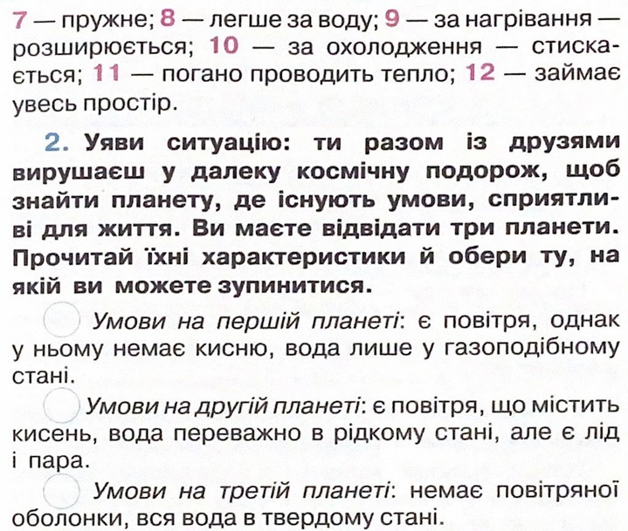
Робота в зошиті
1. «Зашифруй» властивості повітря. Для цього обведи тільки ті числа, якими позначені правильні властивості.
Сторінка
44-45

Slide 12
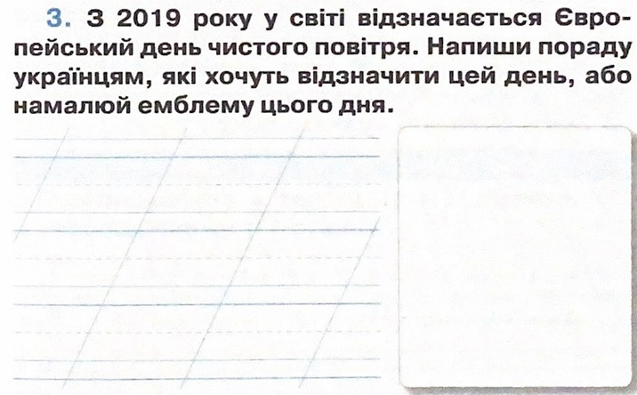
Робота в зошиті
Домашнє завдання
Виконати тест.
В зошиті завдання до уроку 36.
Сторінка
45

Slide 13













Рефлексія «Загадкові листи»
Вибери лист, який ти хочеш відкрити
(щоби відкрити лист, натисніть на нього)
Сьогодні
на уроці
я навчився/
навчилася…
На уроці
я запам’ятав/
запам’ятала…
Найкраще
мені вдалося…
Урок
завершую з настроєм…
Найбільше
мені сподобалося…
Труднощі виникали…

